Slide 1
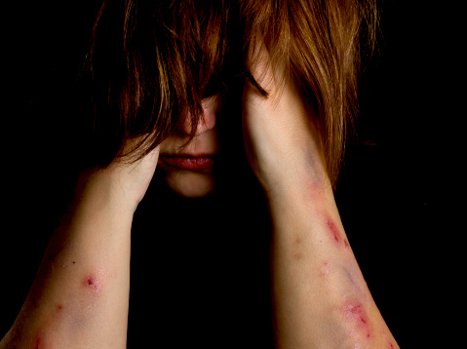
Ми проти насилля для учнів 8-9 класів
Робота практичного психолога
КЗ «ЗСЗШІ «Світанок»ЗОР
Гольцевої Т.І.

Slide 2
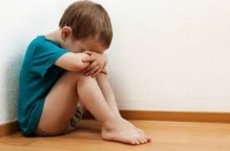
Жорстоке поводження з дітьми і зневага їхніми інтересами можуть мати різні види і форми, але їх наслідками завжди є серйозний збиток для здоров'я, розвитку і соціалізації дитини, нерідко й загроза її життю чи навіть є причиною смерті.

Slide 3

Фізичне насильство
Фізична занедбаність
Сексуальне насильство чи спокуса
Психічне (емоційне) насильство
Зневага інтересами і потребами дитини (нехтування)

Slide 4
Фізичне насильство
Фізичним насильством можна вважати будь – яку дію, наслідком якої було невипадкове фізичне ушкодження.
Фізична занедбаність
Занедбаність переважно є наслідком неправильного ставлення батьків чи опікунів до дитини за обставин, які завдають шкоди здоров’ю чи добробуту дитини.

Slide 5
Визначають два різновиди : „явна занедбаність”- це коли дорослі свідомо допускають ситуації, які загрожують здоров’ю дитини, а також коли батьки свідомо не бажають забезпечувати дітей необхідним харчуванням, одягом, дахом над головою чи лікуванням та „загальна занедбаність”, яка означає нездатність батьків чи опікуна забезпечити дитину необхідним харчуванням, одягом, житлом, медичною допомогою чи наглядом, якщо дитині не було заподіяно фізичної шкоди.

Slide 6
Сексуальне насильство.
Сексуальне насильство – це дії або сексуальні домагання і сексуальна експлуатація неповнолітніх.
Емоційно – хибне ставлення до дитини.
Емоційні зловживання так само, як і фізичні ушкодження залишають сліди й нівечать дитину. Емоційно неправильне ставлення до дітей може калічити й інвалідизувати дитину емоційно, поведінково та інтелектуально.

Slide 7
Насильство над дітьми можна класифікувати також за такими ознаками: у залежності від стратегії кривдника: явне та приховане (непряме); за часом: те, що відбувається зараз, і те, що трапилося в минулому; за тривалістю: одноразове або багаторазове, що триває роками; за місцем та оточенням: вдома - з боку родичів; у школі - з боку педагогів або дітей; на вулиці - з боку дітей або незнайомих дорослих.

Slide 8
НАСИЛЛЯ СЕРЕД УЧНІВСЬКОЇ МОЛОДІ (ФАКТИ)

Slide 9
До проведеного анонімного анкетування долучилось 50 тінейджерів, віком від 14 до 18 років. Виявляється, 72% опитаних вважають насильство проблемою, актуальною для сучасного українського суспільства. І, на думку підлітків, найбільшу небезпеку для особистості становить насилля старших дітей над молодшими (так думають 52% респондентів). Варто замислитись і над наступним: 20 % тінейджерів хоч раз самі ставали ініціаторами кривдження інших. Свідками насильства над іншими були 36% опитаних. Майже половині респондентів доводилось самим зазнавати насильства (52% юнок та 32% юнаків). І лише 4% не були ні свідками, ні учасниками, ні жертвами кривдження. До того ж 12% підростаючого покоління вважають фізичне насильство в середовищі ровесників не чим іншим, як «школою життя»; майже чверть – проявом деградації молодих людей, а більшість – 42% трактують це явище як перший крок до протиправних дій та злочину; ще 14% - просто як, поширене в молодіжному середовищі явище.

Slide 10
62% опитаних не кликатиме на допомогу дорослих, а діятиме на власний розсуд. За поміччю звертатиметься третя частина респондентів. Якщо при підлітках когось кривдитимуть, то 12% опитуваних ніяк не відреагують, пройдуть мимо; 28% попросять допомоги у дорослих (вчителів, батьків); стільки ж самі негайно стануть на захист скривджених і, ще 32% – викличуть міліцію.

Slide 11
Насторожує що 40% респондентів більше п’яти разів зазнавали насильства. Як правило, кривдили дітей поза межами навчального закладу (70%). Найчастіше, як з’ясувалося, зазнають приниження (48%), тілесного кривдження (16%). Траплялось 22% тінейджерів потерпати від пограбування, 20% – внаслідок сексуальної загрози, причому третина – сімнадцятирічних, п’ята частина – шістнадцятирічних.

Slide 12




Slide 13


